Slide 1
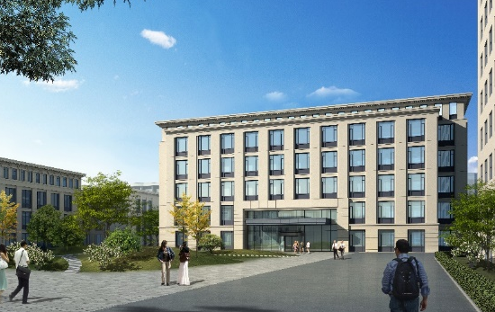
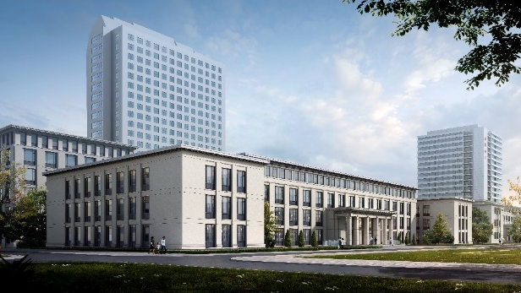
北航医学科学与工程学院
北航生物与医学工程学院
CNCP-2023质谱数据评测结果汇报
站在数据采集策略发展的十字路口
汇报人：刘超
pFind团队
2023年8月30日
Notes:
各位老师、各位同学，环节，在线听

Slide 2
汇报提纲
一
评测情况概述
二
评测方法介绍
三
评测结果展示
四
总结与展望

Slide 3
评测情况概述
CNCP2018评测活动
17个平台
CNCP2020评测活动
26个平台
质谱实验到底可不可以优化？
质谱实验到底怎么优化？

Slide 4
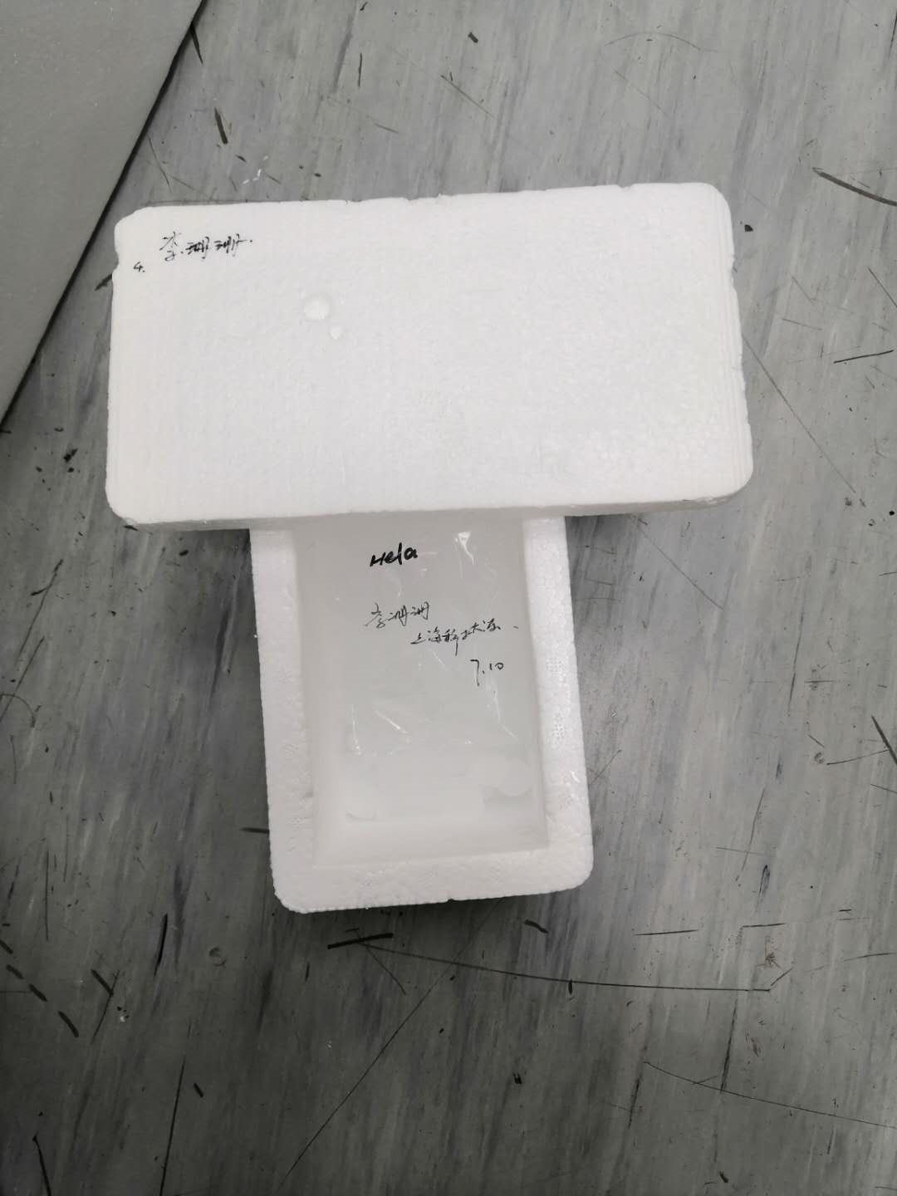
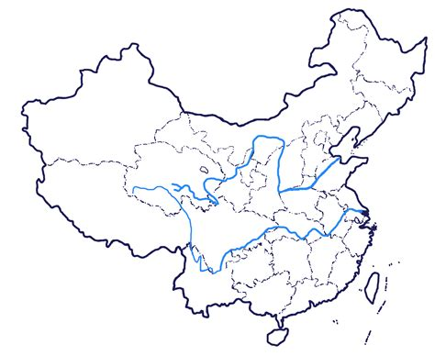
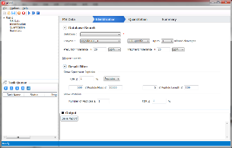
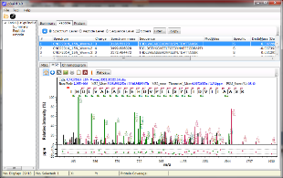
评测情况概述
组织单位
CNCP组委会
参评单位
18家单位，27个平台，114个数据文件
HeLa样品
周虎实验室
2023.6下旬
邮寄样品
数据分析
pFind团队
上传数据
2023.8上旬
各组织实验室进行了预实验，提交了数据

Slide 5
本次评测的目的
CNCP2020
DDA实验如何鉴定更多肽段和蛋白质？
CNCP2023
DDA/DIA实验如何鉴定更多肽段和蛋白质？
随着技术的发展，DIA技术应用越来越广泛，如何评价和优化DIA实验？
多中心间定量重复性如何？
控制上样量可比，定量结果是否可比？
不同类型的质谱仪各有什么特点？
.d/.raw文件解析对比
不支持DIA质控分析，不支持.d文件分析

Slide 6
27个平台情况汇总
1、按质谱仪的最初发布时间排序
2011
2012
2014
2017
2018
2019
2021
QE01
QEplus01
QEHF01
timsTOFPro1_01
timsTOFPro1_02
timsTOFPro1_03
timsTOFPro1_04
QEHFX01
Lumos01
Lumos02
Lumos03
Lumos04
Exploris01
Exploris02
Exploris03
Exploris04
Exploris05
Eclipse01
Eclipse02
Eclipse-F01
timsTOFPro2_01
timsTOFPro2_02
timsTOFPro2_03
timsTOFPro2_04
timsTOFPro2_05
timsTOFSCP01
timsTOFSCP02
2、数据编号原则
质谱仪类型+分析编号
3、同一实验室同一仪器的多套数据，以效果最好的为准

Slide 7
汇报提纲
一
评测情况概述
二
评测方法介绍
三
评测结果展示
四
总结与展望

Slide 8
分析流程
HeLa细胞
 | DDA | DIA
定性软件 | pFind（开放式搜索） | Spectronaut v18 （direct DIA）
定量软件 | pQuant
质控分析 | MSRefine | MSRefine
数据库 | Uniprot reviewed（约2万蛋白质） 2023.6.15
各实验室进行样品预处理
采集.raw：取1/70样品
采集.d：取1/350样品
采集60分钟数据

Slide 9
如何鉴定更多肽段和蛋白质（DDA）
建立打分体系，客观简便的分析质谱数据的质量（Quality）
N_{identified_pep}=N_{acquried_MS2}×Q_{MS2}×P_{pep_ms2}
三线图
1、N_{acquired_MS2} 采集二级谱图数目
2、Q_{MS2} 谱图鉴定率（谱图质量）
3、P_{MS2_pep} 肽段对应二级谱图的比例
如果多张二级谱图鉴定到同一条母离子，只计算1次

Slide 10
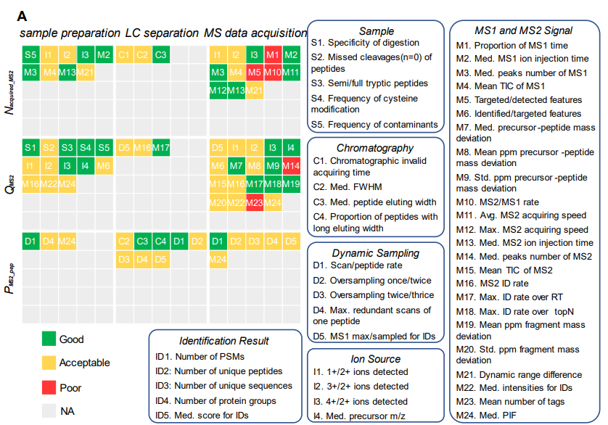
Metric-Matrix（指标矩阵）
基于NIST、QuaMeter 提出的83种指标，进行筛选及补充，提取出共47个指标

Slide 11
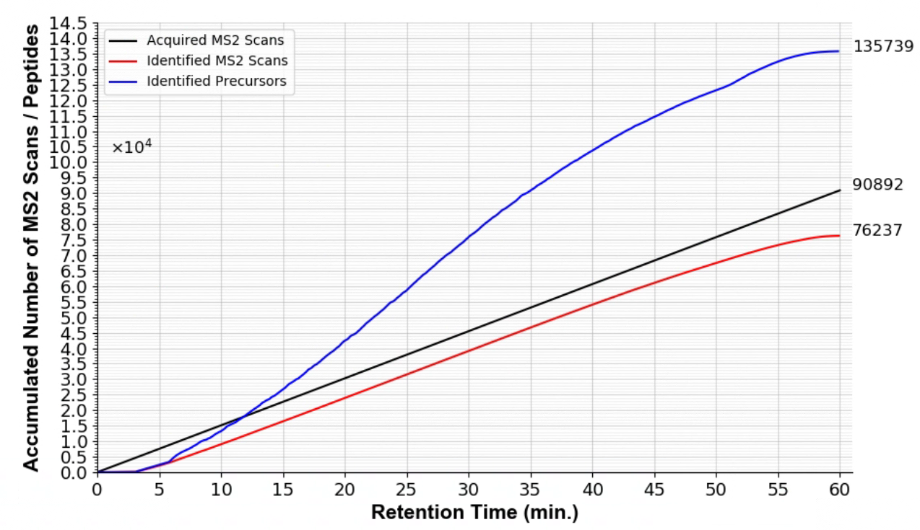
如何鉴定更多肽段和蛋白质（DIA）
建立打分体系，客观简便的分析质谱数据的质量（Quality）
N_{identified_precursor}=N_{acquried_MS2}×Q_{MS2}×(N_{precursor_ms2}×R_{precursor})
三线图
1. N _{acquired_MS2} 采集二级谱图数目
2. Q _{MS2} 谱图鉴定率
3. N _{precursor_MS2} 每张二级谱图鉴定到几条母离子
4. R _{precursor} 母离子的冗余鉴定率
如果多张二级谱图鉴定到同一条母离子，只计算1次
Notes:
解释这个公式

Slide 12
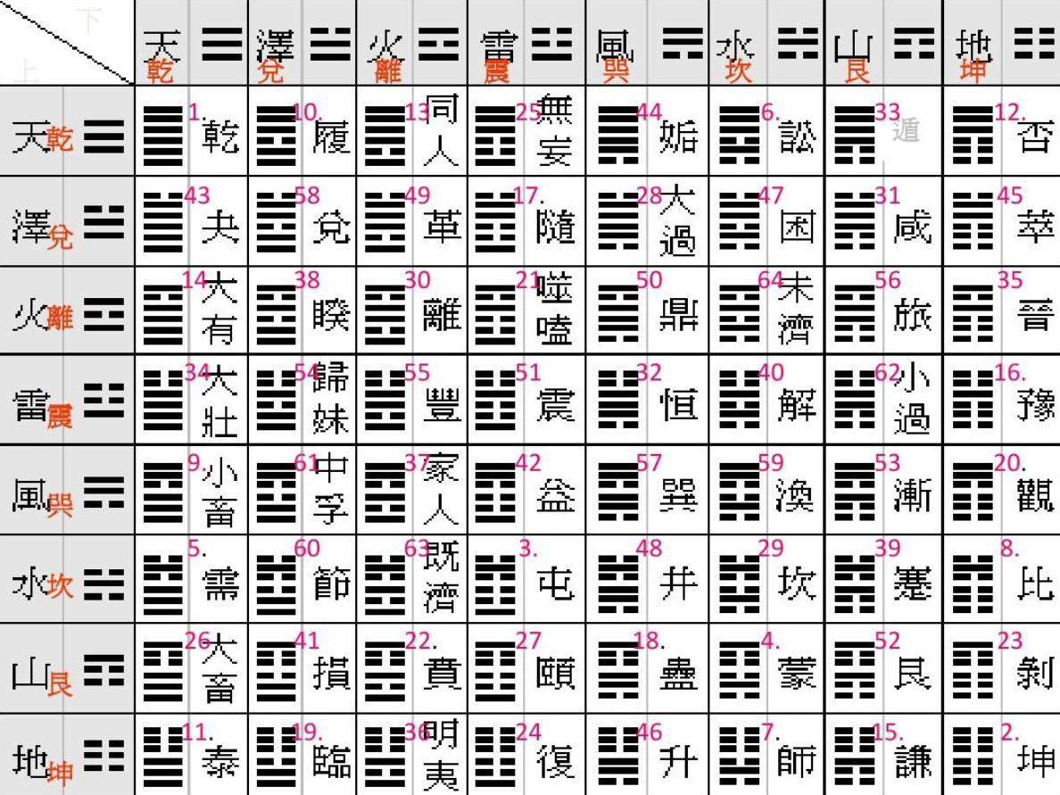
Metric-Matrix（指标矩阵）
基于NIST、QuaMeter 提出的83种指标，进行筛选及补充，提取出共45个指标

Slide 13
汇报提纲
一
评测情况概述
二
评测方法介绍
三
评测结果展示
定性对比：相同仪器不同实验室
定性对比：相同实验室不同方法（DDA vs. DIA）
定量对比：不同实验室相同仪器

Slide 14
结果展示-DDA
鉴定蛋白质(Group)数目
总计27个结果
1. 按质谱仪的最初发布时间和各平台提交数据时间从左向右排序；
2. 质谱仪类型 +（分析编号，隐去），取第一次重复的鉴定结果
3. 有一个timsTOFPro1只有DIA结果
Notes:
为什么timsTOFpro 多

Slide 15
.raw类型的数据各实验室差异不大
鉴定蛋白质(Group)数目
总计27个结果
1. 按质谱仪的最初发布时间和各平台提交数据时间从左向右排序；
2. 质谱仪类型 +（分析编号，隐去），取第一次重复的鉴定结果
3. 有一个timsTOFPro1只有DIA结果
Notes:
为什么timsTOFpro 多

Slide 16
.d类型的数据有一定程度的差异
5787
鉴定蛋白质(Group)数目
4834
总计27个结果
1. 按质谱仪的最初发布时间和各平台提交数据时间从左向右排序；
2. 质谱仪类型 +（分析编号，隐去），取第一次重复的鉴定结果
3. 有一个timsTOFPro1只有DIA结果

Slide 17
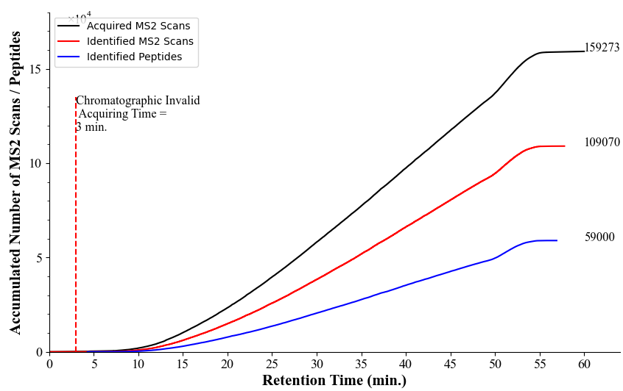
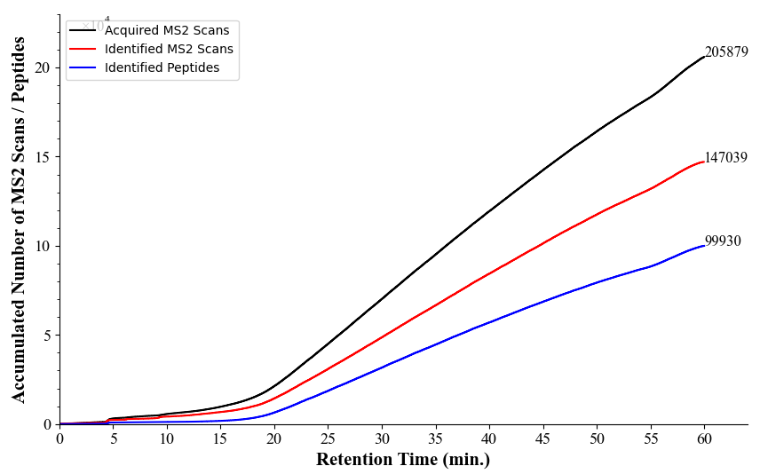
.d类型文件结果对比
timsTOFPro2_01
timsTOFPro2_04
两个数据在（1）谱图的采集数目和（2）肽段重复采集次数有明显差异
Identified MS2 Scans
Identified Peptides
Identified Proteins
Identified Protein Groups
109070
59000
6164
4834
Identified MS2 Scans
Identified Peptides
Identified Proteins
Identified Protein Groups
147039
99930
8130
5787

Slide 18
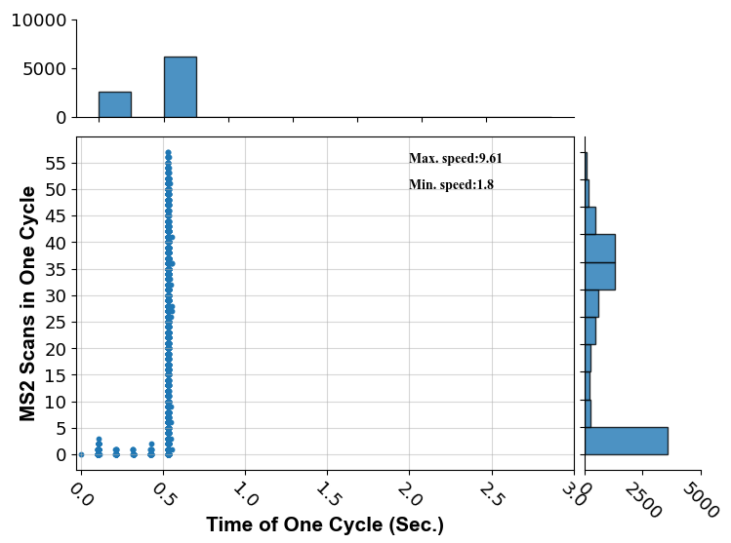
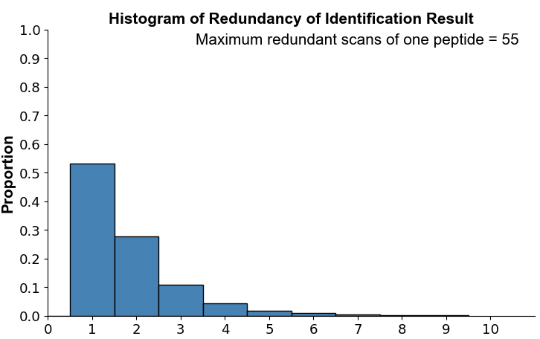
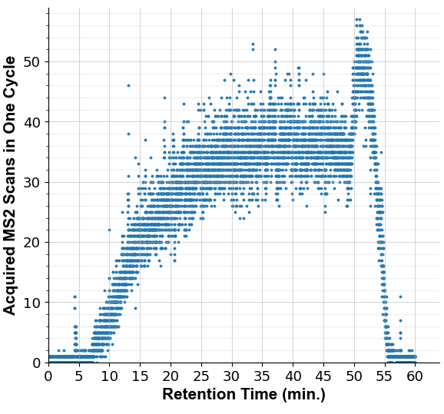
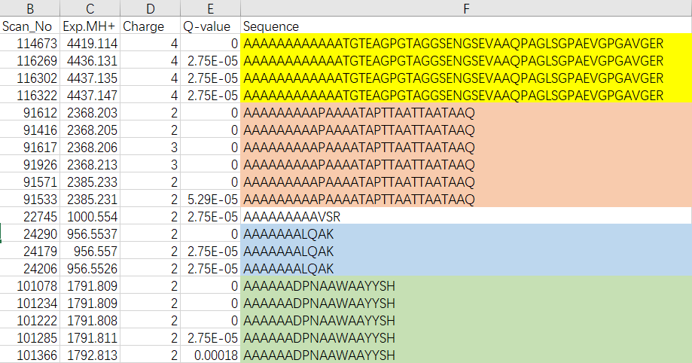
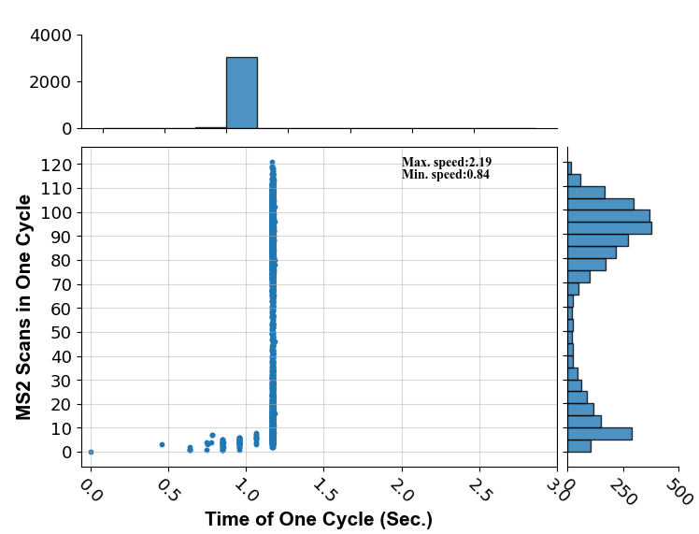
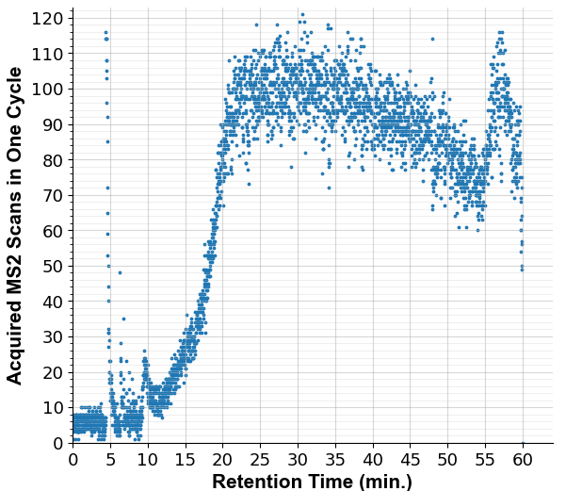
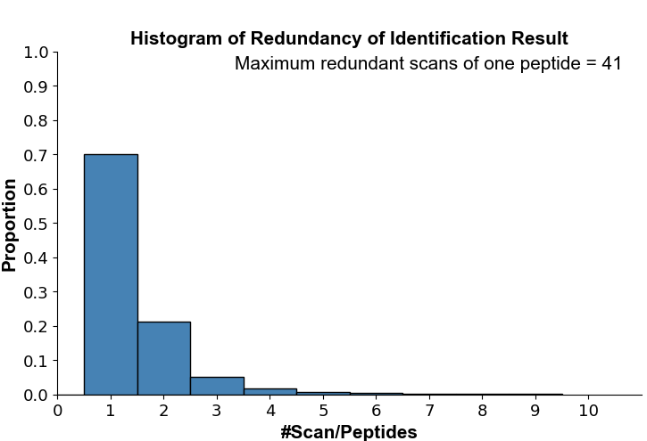
分析数据差异原因
N_{identified_pep}=N_{acquried_MS2}×Q_{MS2}×P_{pep_ms2}
（1）谱图的采集数目
（2）肽段的重复采集次数
timsTOFPro2_01
timsTOFPro2_04
Cycle采集更饱满

Slide 19
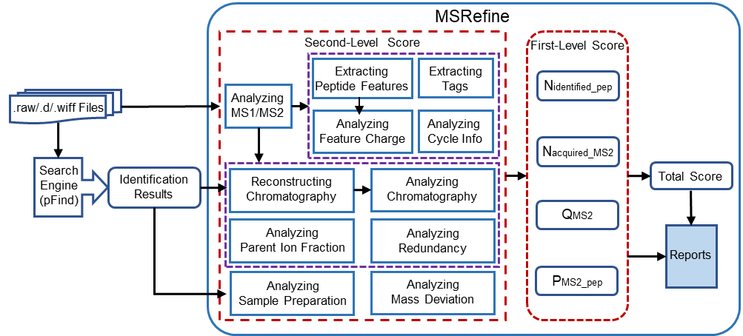
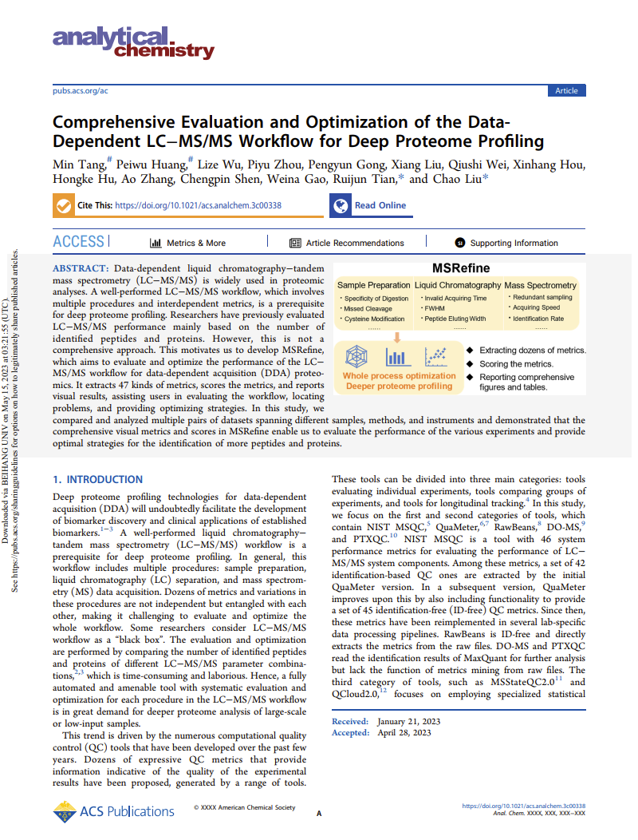
小结：如何评价及优化DDA参数设置
血液和组织样品对比
不同上样量对比
不同色谱条件对比
不同质谱对比
优化实例 20ng 鼠脑样品 763 vs. 2582

Slide 20
结果展示-DIA
鉴定蛋白质(Group)数目
总计27个结果
1. 按质谱仪的最初发布时间和各平台提交数据时间从左向右排序；
2. 质谱仪类型 +（分析编号，隐去），取第一次重复的鉴定结果
3. 有1个QE和Exploris480只有DDA结果

Slide 21
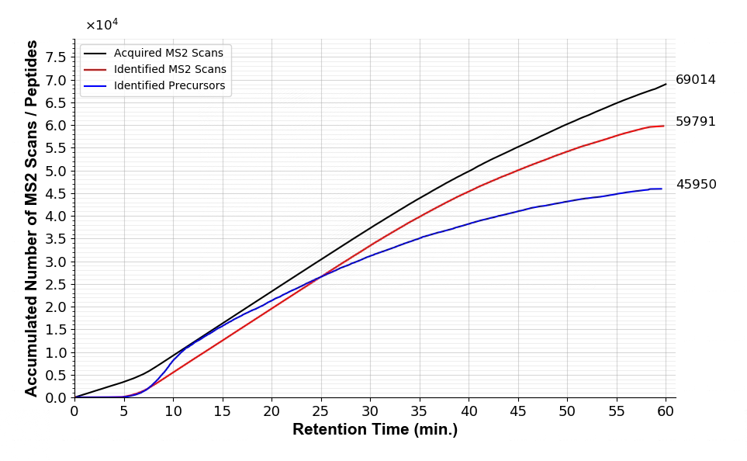
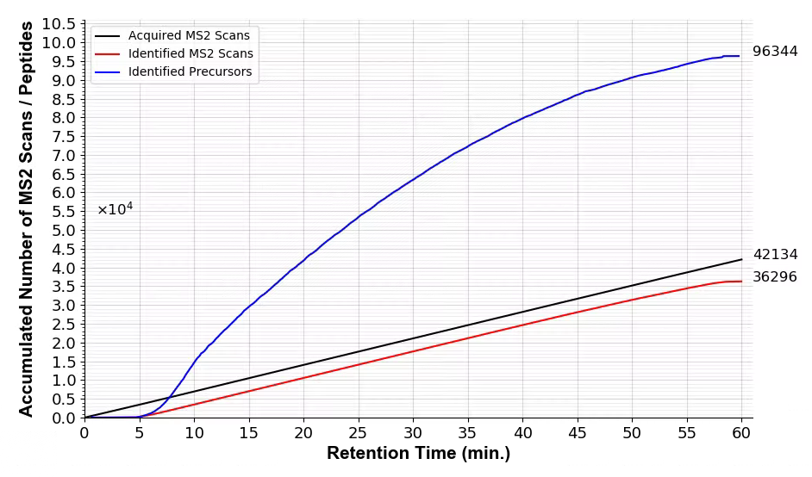
如何评估和优化DIA参数设置
Exploris 480_A
Exploris 480_B
Acquired MS1 Scans
Acquired MS2 Scans
Identified MS2 Scans
Identified Precursors
Identified Protein Groups
2301
69014
59792
45950
3878
Acquired MS1 Scans
Acquired MS2 Scans
Identified MS2 Scans
Identified Precursors
Identified Protein Groups
2107
42134
36296
96344
6963

Slide 22
如何评估和优化DIA参数设置
N_{identified_pep}=N_{acquried_MS2}×Q_{MS2}×P_{pep_ms2}
Exploris 480_A
Exploris 480_B
Acquired MS1 Scans
Acquired MS2 Scans
Identified MS2 Scans
Identified Precursors
Identified Protein Groups
2301
69014
59792
45950
3878
Acquired MS1 Scans
Acquired MS2 Scans
Identified MS2 Scans
Identified Precursors
Identified Protein Groups
2107
42134
36296
96344
6963

Slide 23
如何评估和优化DIA参数设置
N_{identified_precursor}=N_{acquried_MS2}×Q_{MS2}×(N_{precursor_ms2}×R_{precursor})
Exploris 480_A
Exploris 480_B
Acquired MS1 Scans
Acquired MS2 Scans
Identified MS2 Scans
Identified Precursors
Identified Protein Groups
2301
69014
59792
45950
3878
Acquired MS1 Scans
Acquired MS2 Scans
Identified MS2 Scans
Identified Precursors
Identified Protein Groups
2107
42134
36296
96344
6963

Slide 24
DIA：二级谱图一定要包含足够多的信息 二级谱图谱峰数目与二级谱图总离子流图
Exploris480_A
MS2 AGC standard
中值：760
Exploris480_B
MS2 AGC 1000%
中值：1650

Slide 25
与DDA实验相比，DIA参数设置有更大的调整空间 常规DIA vs. HRMS1-DIA^{[1]}
30 DIA Windows
60 DIA Windows
MS1
MS1
MS1
MS1
MS1
MS1
m/z：350 - 1200
m/z：350 - 1200
平均一个cycle
二级谱图窗口设多大？
DPPP设多少？
……
MS2
520-650
MS2
650-1200
MS2
350-520
Cycle time ~1.8s
Cycle time ~5.4s
DIA
HRMS1-DIA
[1] Nat Commun. 2020 Oct 16;11(1):5248.
[2] Data Point Per Peak, DPPP：一条肽段持续洗脱30秒，采几个cycle？也就是，色谱曲线上有几个数据点？

Slide 26
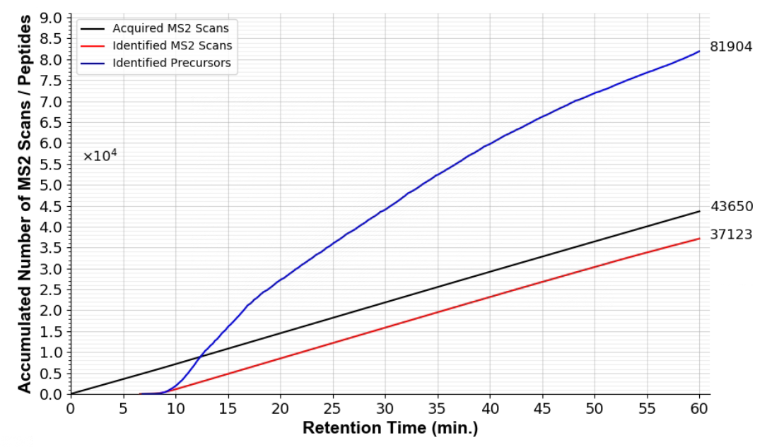
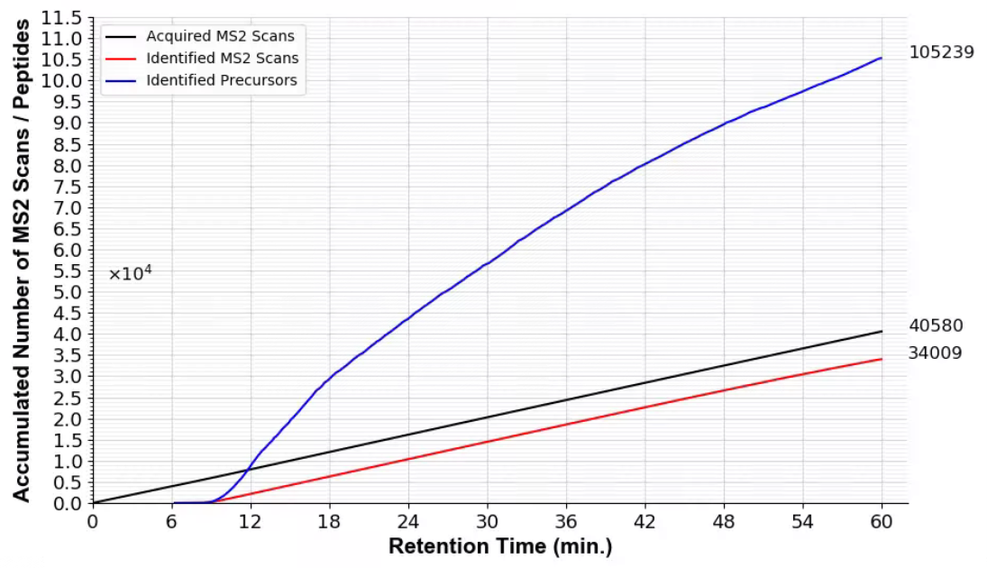
常规DIA vs. HRMS1-DIA
Acquired MS1 Scans
Acquired MS2 Scans
Identified MS2 Scans
Identified Precursors
Identified Protein Groups
1456
43650
37123
81904
5688
Acquired MS1 Scans
Acquired MS2 Scans
Identified MS2 Scans
Identified Precursors
Identified Protein Groups
2030
40581
34009
105239
6573

Slide 27
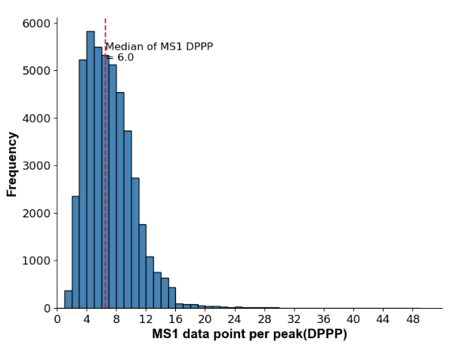
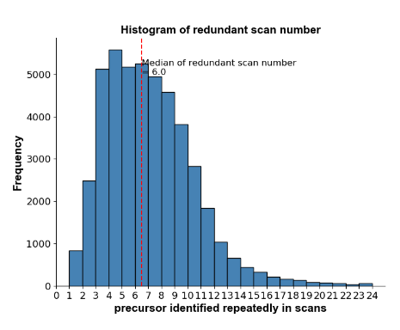
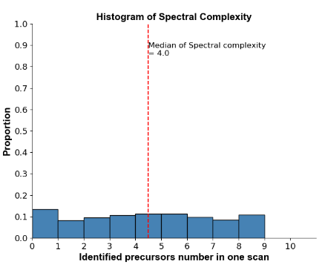
常规DIA
N_{identified_precursor}=N_{acquried_MS2}×Q_{MS2}×(N_{precursor_ms2}×R_{precursor})
MS1 data point per peak: 6个点
MS2 data point per peak: 6个点
二级谱图重复鉴定率：6次
平均每个二级谱图鉴定 4个 precursors
推荐值 2-4
推荐值 2-4
30 DIA Windows
MS1
MS1
m/z：350 - 1200
推荐值 2-4
推荐值 >5
Cycle time ~1.8s
Cycle time ~2.5 s
DIA

Slide 28
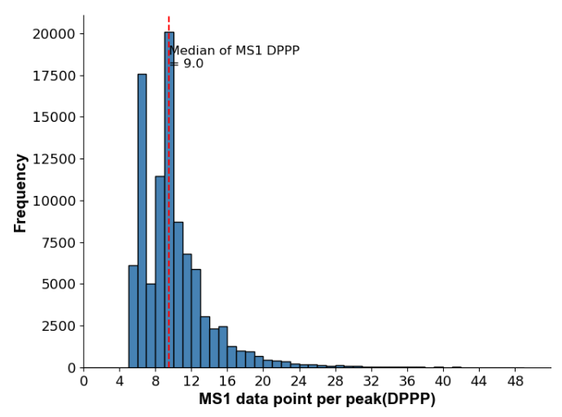
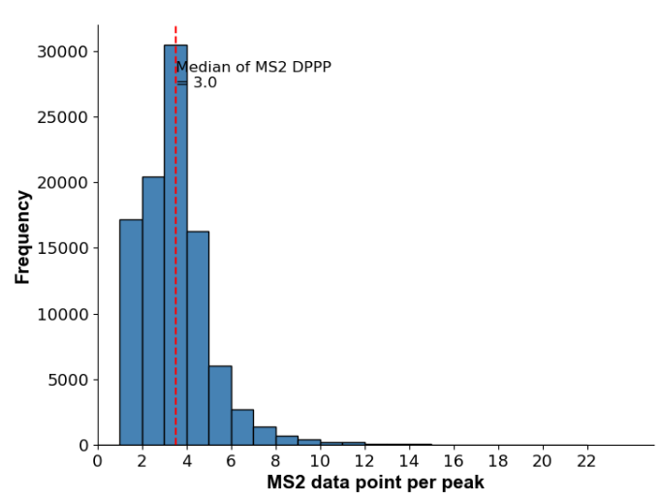
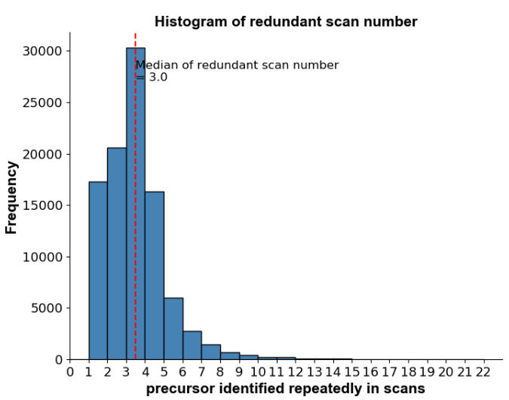
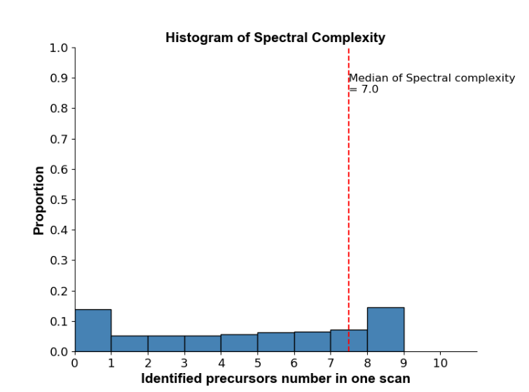
HRMS1-DIA
N_{identified_precursor}=N_{acquried_MS2}×Q_{MS2}×(N_{precursor_ms2}×R_{precursor})
MS1 data point per peak: 9个点
MS2 data point per peak: 3个点
二级谱图重复鉴定率：3次
平均每个二级谱图鉴定 7个precursors
推荐值 2-4
推荐值 2-4
60 DIA Windows
MS1
MS1
MS1
MS1
m/z：350 - 1200
MS2
520-650
MS2
650-1200
MS2
350-520
推荐值 2-4
推荐值 >5
Cycle time ~5.4s
HRMS1-DIA ^{[1]}
[1] Nat Commun. 2020 Oct 16;11(1):5248.

Slide 29
小结：如何评估和优化DIA参数设置 “万变不离其宗”
N_{identified_precursor}=N_{acquried_MS2}×Q_{MS2}×(N_{precursor_ms2}×R_{precursor})
N_{acquried_MS2}：
注意有效梯度
仪器固定的情况下，采集二级谱图总数与采集速度有关，可调整空间不大
色谱洗脱前10分钟和后10分钟不要浪费
Q_{MS2}：
注意有效梯度
DIA每张谱图信息都很丰富，通常意义上的解析率都很高
色谱洗脱前10分钟和后10分钟不要浪费
N_{precursor_ms2}：
把每张二级谱图“喂饱”
DIA每张谱图信息都很丰富，通常意义上的解析率都很高色谱洗脱前10分钟和后10分钟不要浪费
R_{precursor} ：
色谱曲线上的“点”不要太多
如肽段平均持续洗脱时间30秒，可以设10秒一个cycle
采3个点够用了

Slide 30
小结：如何评估和优化DIA参数设置 “万变不离其宗”
N_{identified_precursor}=N_{acquried_MS2}×Q_{MS2}×(N_{precursor_ms2}×R_{precursor})
N_{acquried_MS2}：
注意有效梯度
仪器固定的情况下，采集二级谱图总数与采集速度有关，可调整空间不大
色谱洗脱前10分钟和后10分钟不要浪费
Q_{MS2}：
注意有效梯度
DIA每张谱图信息都很丰富，通常意义上的解析率都很高
色谱洗脱前10分钟和后10分钟不要浪费
N_{precursor_ms2}：
把每张二级谱图“喂饱”
DIA每张谱图信息都很丰富，通常意义上的解析率都很高色谱洗脱前10分钟和后10分钟不要浪费
R_{precursor} ：
色谱曲线上的“点”不要太多
如肽段平均持续洗脱时间30秒，可以设10秒一个cycle
采3个点够用了

Slide 31
小结：如何评估和优化DIA参数设置 “万变不离其宗”
N_{identified_precursor}=N_{acquried_MS2}×Q_{MS2}×(N_{precursor_ms2}×R_{precursor})
N_{acquried_MS2}：
注意有效梯度
仪器固定的情况下，采集二级谱图总数与采集速度有关，可调整空间不大
色谱洗脱前10分钟和后10分钟不要浪费
Q_{MS2}：
注意有效梯度
DIA每张谱图信息都很丰富，通常意义上的解析率都很高
色谱洗脱前10分钟和后10分钟不要浪费
N_{precursor_ms2}：
把每张二级谱图“喂饱”
DIA每张谱图信息都很丰富，通常意义上的解析率都很高相信软件解析混合谱图的能力
R_{precursor} ：
色谱曲线上的“点”不要太多
如肽段平均持续洗脱时间30秒，可以设10秒一个cycle
采3个点够用了

Slide 32
小结：如何评估和优化DIA参数设置 “万变不离其宗”
N_{identified_precursor}=N_{acquried_MS2}×Q_{MS2}×(N_{precursor_ms2}×R_{precursor})
N_{acquried_MS2}：
注意有效梯度
仪器固定的情况下，采集二级谱图总数与采集速度有关，可调整空间不大
色谱洗脱前10分钟和后10分钟不要浪费
Q_{MS2}：
注意有效梯度
DIA每张谱图信息都很丰富，通常意义上的解析率都很高
色谱洗脱前10分钟和后10分钟不要浪费
N_{precursor_ms2}：
把每张二级谱图“喂饱”
DIA每张谱图信息都很丰富，通常意义上的解析率都很高相信软件解析混合谱图的能力
R_{precursor} ：
色谱曲线上的“点”不要太多
如肽段平均持续洗脱时间30秒，可以设10秒一个cycle
采3个点够用了

Slide 33
汇报提纲
一
评测情况概述
二
评测方法介绍
三
评测结果展示
定性对比：相同仪器不同实验室
定性对比：相同实验室不同方法（DDA vs. DIA）
定量对比：不同实验室相同仪器

Slide 34
Exploris480鉴定结果对比
Precursor
15936 50117 85661
Sequence
DIA与DDA共同鉴定
只有DDA鉴定
8072 44793 49731
只有DIA鉴定
10000
Protein*
Group
1000
329 5739 2965
*pFind与Spectronaut归并蛋白质Group的策略并不一致，该结果不一定严谨，仅做参考
Notes:
做group交并差
解释归并

Slide 35
timsTOF Pro2鉴定结果对比 DIA vs. DDA
Precursor
36546 61073 125094
Sequence
DIA与DDA共同鉴定
只有DDA鉴定
12935 55481 52148
只有DIA鉴定
10000
Protein*
Group
427 5623 2404
1000
*pFind与Spectronaut归并蛋白质Group的策略并不一致，该结果不一定严谨，仅做参考
Notes:
做group交并差
解释归并

Slide 36
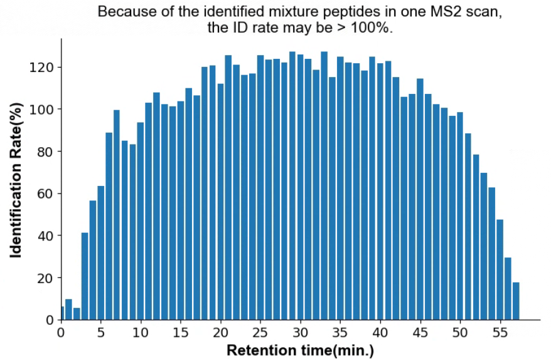
pFind对DDA谱图的解析率
Exploris480
timsTOF Pro2

Slide 37
DIA数据鉴定结果正确吗？
Yeast
+
Mouse
74440
(?, ?%)
6115
(?, ?%)
正常检索
宣称FDR1%
Yeast
+
Mouse
包含reverse
Yeast
+
Mouse
64492
（1658, 2.57%）
6037
（203, 3.36%）
Human
陷阱库检索
entrapment
包含reverse
Precursor
Protein
使用Spectronaut v18 检索
DIANN报告信息略少

Slide 38
汇报提纲
一
评测情况概述
二
评测方法介绍
三
评测结果展示
定性对比：相同仪器不同实验室
定性对比：相同实验室不同方法（DDA vs. DIA）
定量对比：相同仪器不同实验室
定量对比：相同实验室不同方法（DDA vs. DIA）

Slide 39
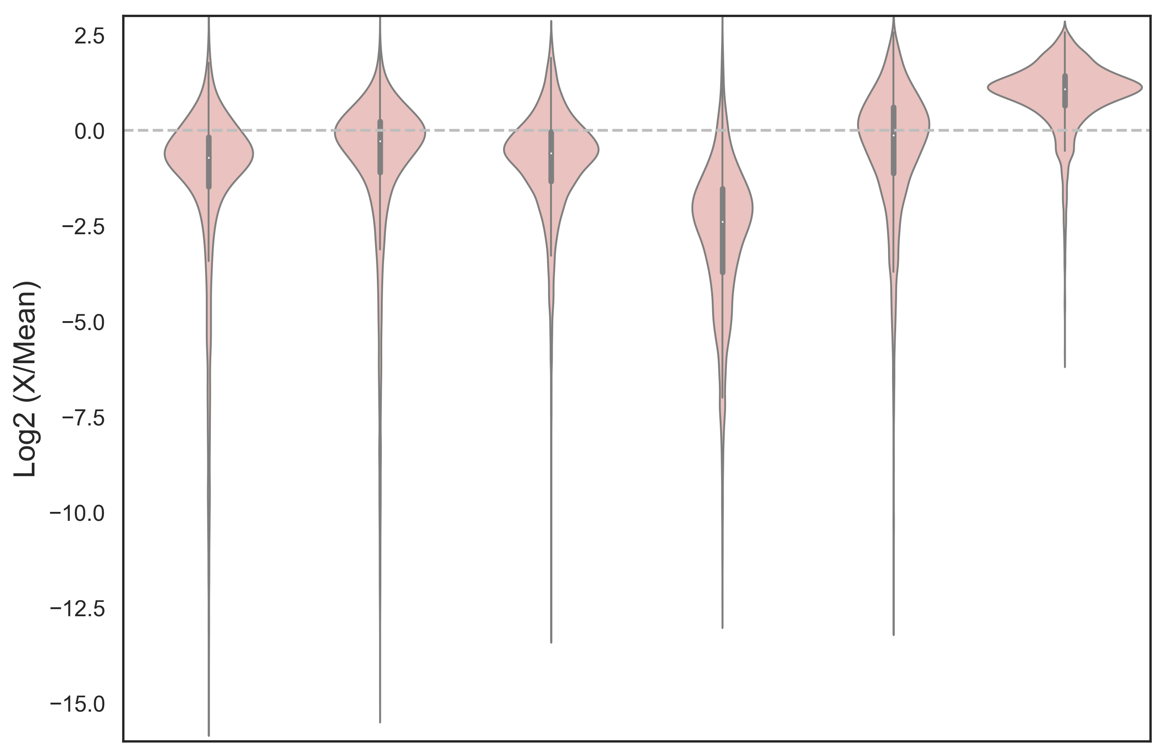
DDA - Exploris480
蛋白质 | 样品1强度 | 样品2强度 | 平均值
Protein1 | 1E5 (1:1) | 1E5 (1:1) | 1E5
Protein2 | 2E5 (2:1.5) | 1E5 (1:1.5) | 1.5E5
……
Notes:
解释图
解释第4个

Slide 40
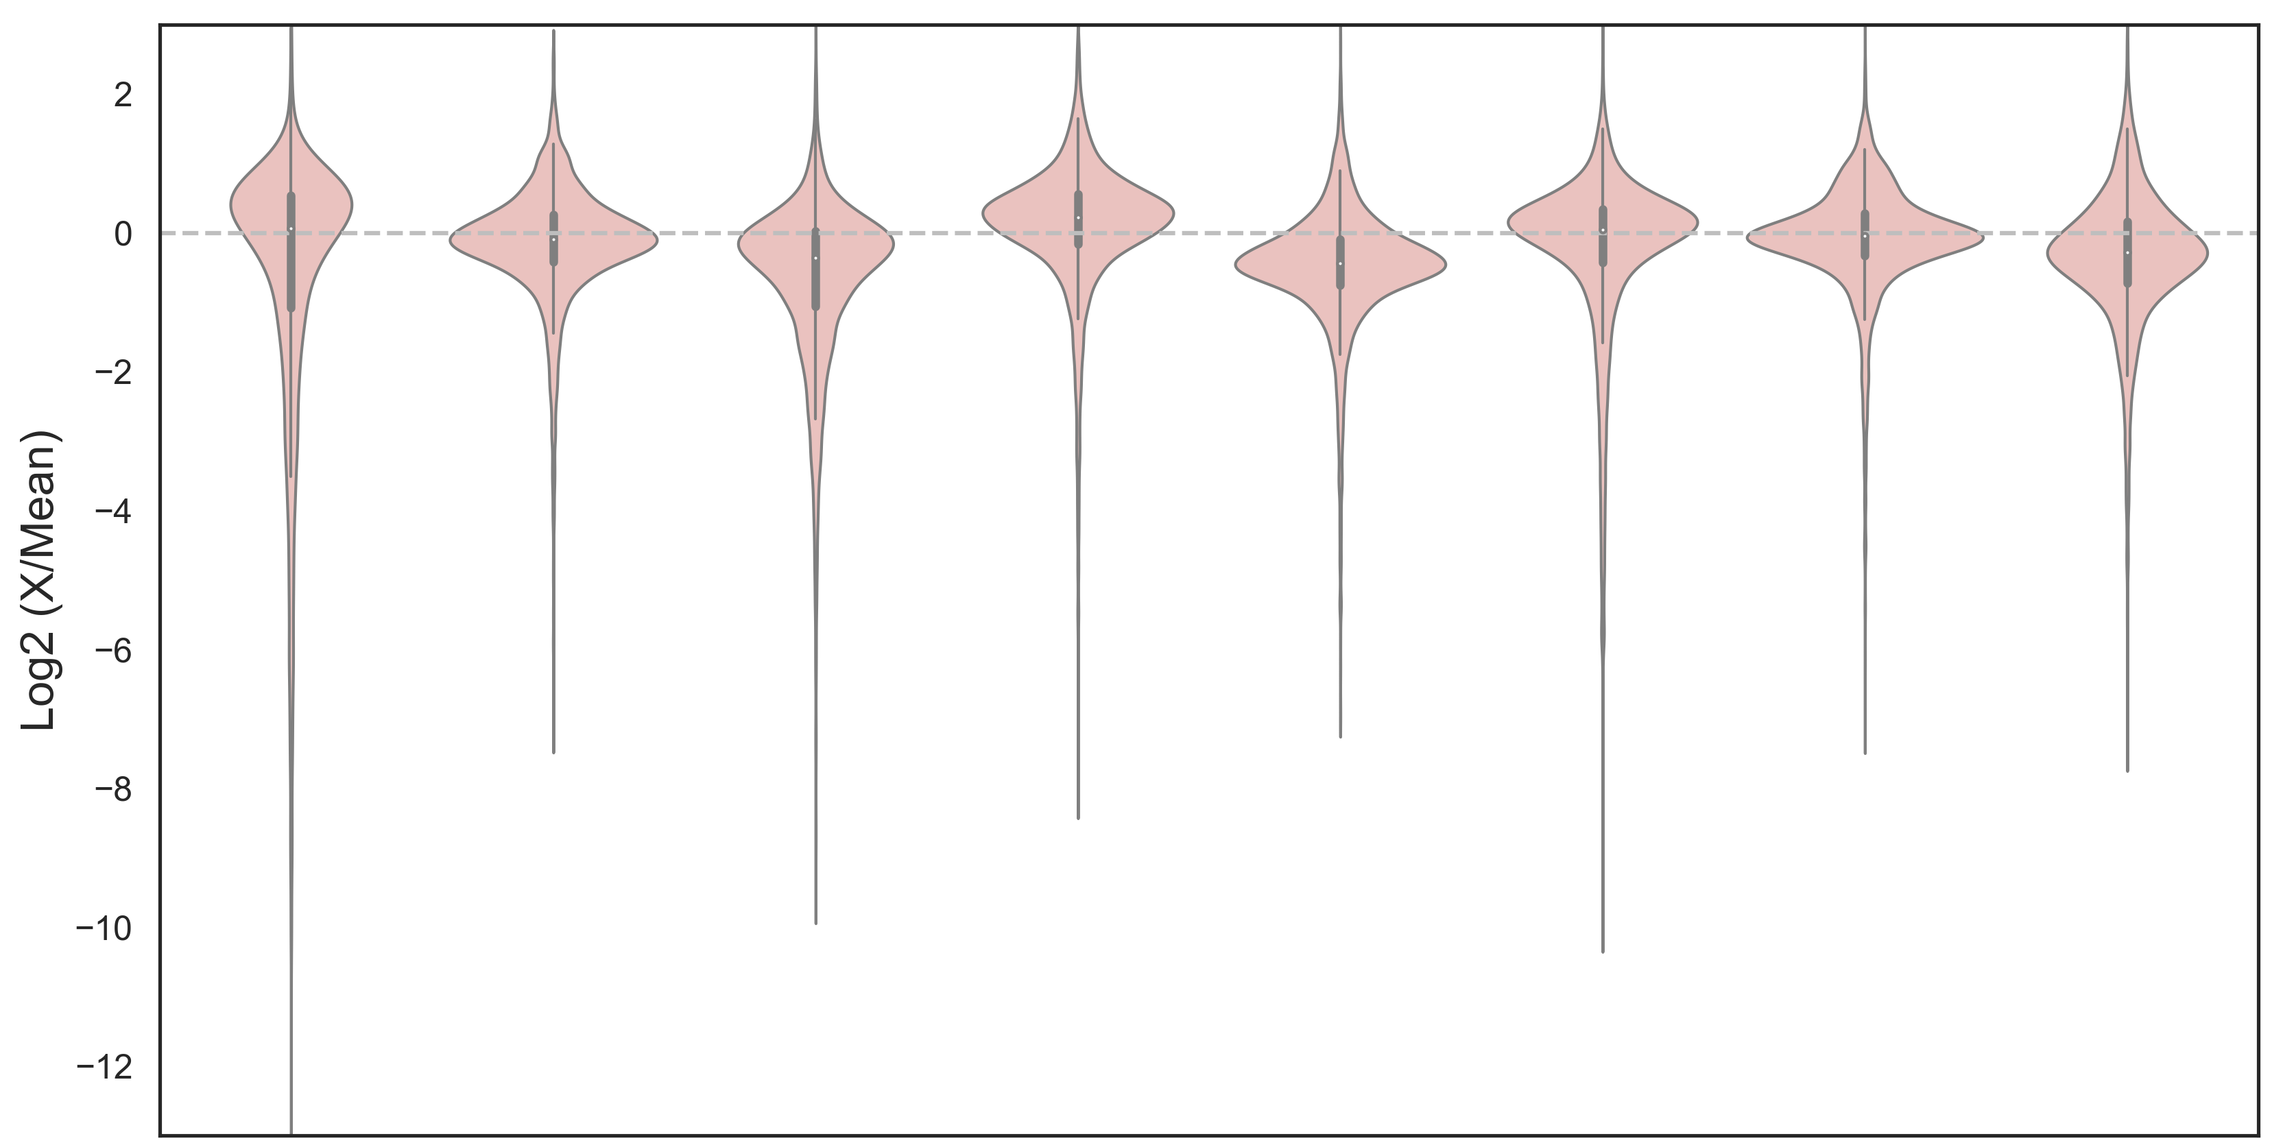
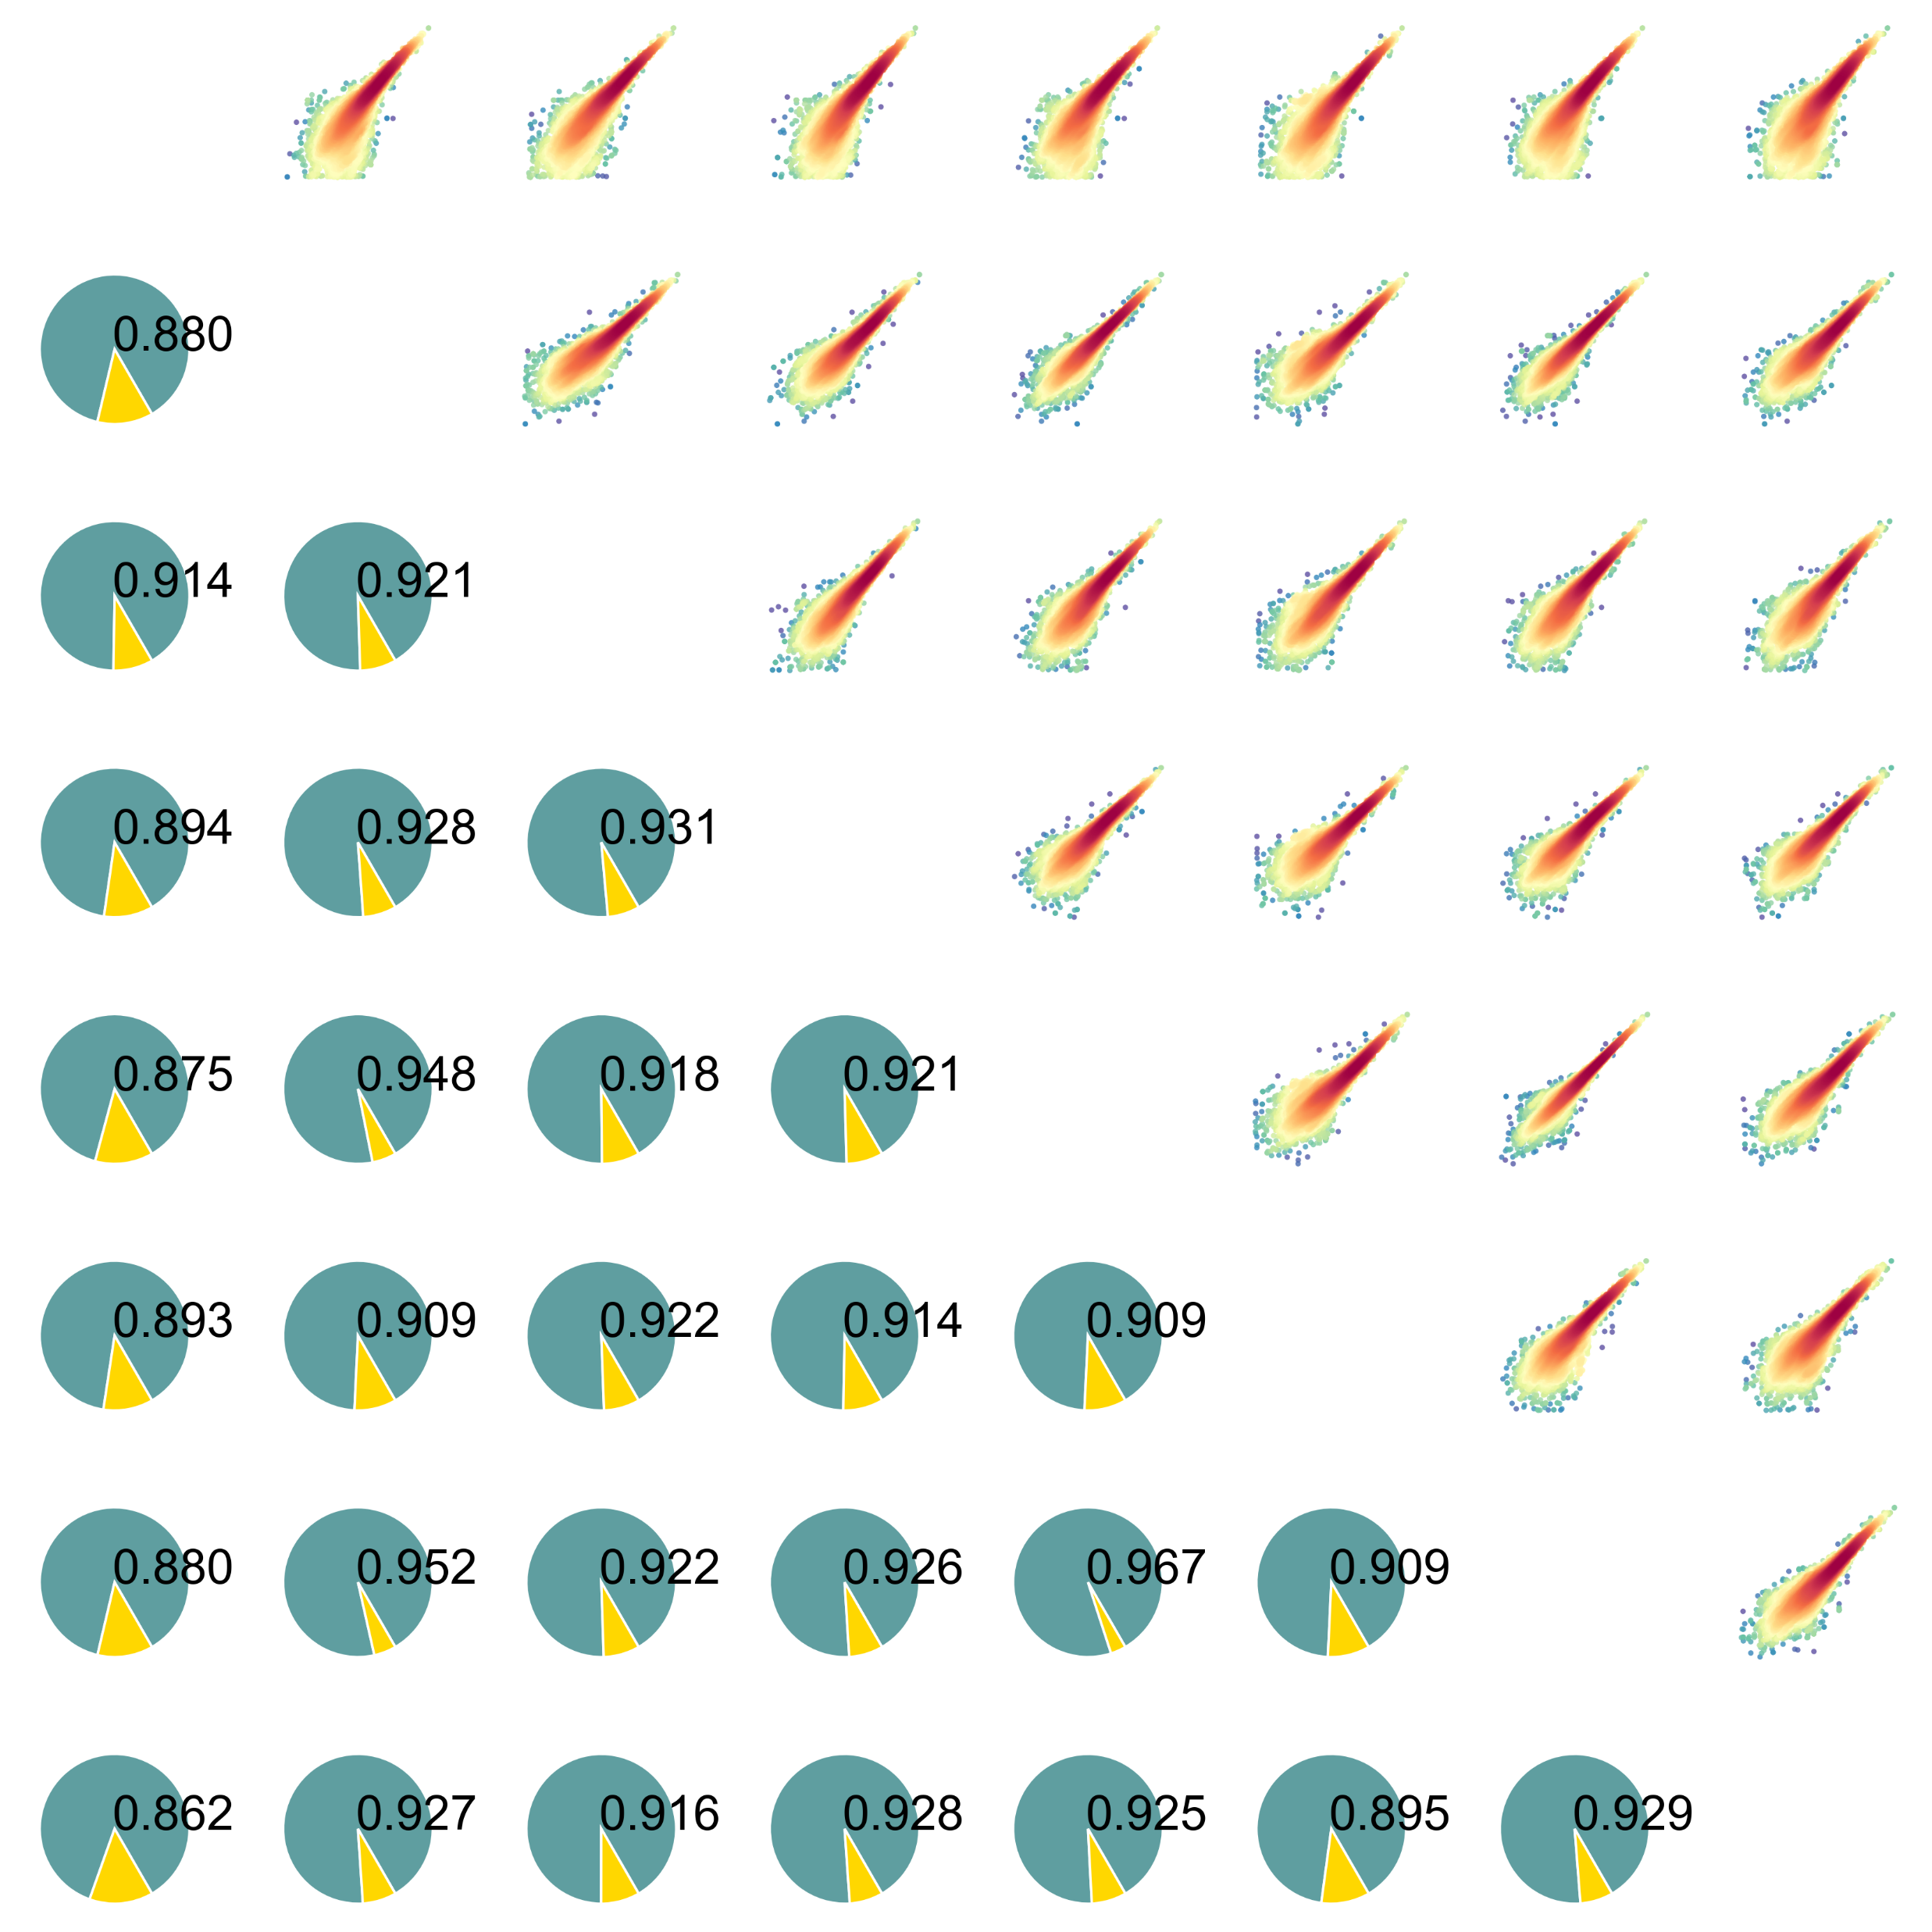
DDA - timsTOF Pro（Pro1和Pro2合并）
多中心组队运行有较大的可行性
Notes:
饼图不合适

Slide 41
汇报提纲
一
评测情况概述
二
评测方法介绍
三
评测结果展示
定性对比：相同仪器不同实验室
定性对比：相同实验室不同方法（DDA vs. DIA）
定量对比：相同仪器不同实验室
定量对比：相同实验室不同方法（DDA vs. DIA）

Slide 42
定量数目：Exploris 480
定量数目(定性数目)：母离子、肽段、蛋白质
Precursor
34932
47691
88799
Mod-Peptide
30765
41776
59726
Sequence
12880
52274
42712
10000
Protein
3656
5683
1372
DDA单独定量
共有
1000
Protein Group
1125
5127
18
37
DIA单独定量

Slide 43
定量数目：timsTOFPro
定量数目(定性数目)：母离子、肽段、蛋白质
Precursor
42081
61164
85698
Mod-Peptide
37819
54678
73241
Sequence
15025
68927
52695
10000
Protein
1972
6803
1905
DDA单独定量
共有
1000
Protein Group
548
6391
2228
DIA单独定量

Slide 44
缺失值Missing Value：Exploris 480
Missing Value (Match Between Runs之前和之后)
 |  | MBR之前* | MBR之后
DDA | 肽段层次 | ~20%，~20% | 0.2%
 | 蛋白层次 | ~13%，~13% | 0.03%
DIA | 肽段层次 | ~4%，~4% | 4.2%
 | 蛋白层次 | ~4%，~4% | 2%
*MBR之前：一条肽段在两次实验都鉴定到，即没有缺失值；一条肽段只在一次实验中鉴定到，出现缺失值

Slide 45
缺失值Missing Value：timsTOFPro
Missing Value (Match Between Runs之前和之后)
 |  | MBR之前* | MBR之后
DDA | 肽段层次 | ~16%，~15% | 0.01%
 | 蛋白层次 | 13%，10% | 0.001%
DIA | 肽段层次 | ~2%，~2% | 2%
 | 蛋白层次 | 0.9%，0.7% | 0.1%
*MBR之前：一条肽段在两次实验都鉴定到，即没有缺失值；一条肽段只在一次实验中鉴定到，出现缺失值

Slide 46
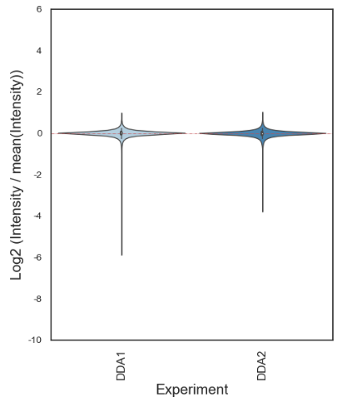
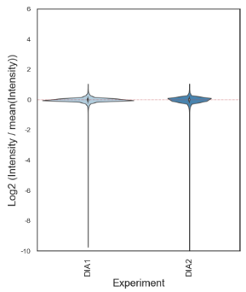
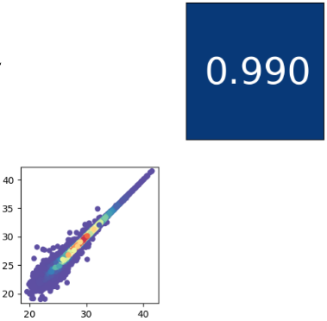
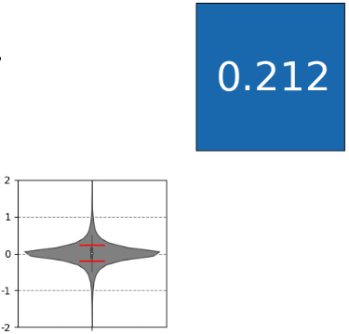
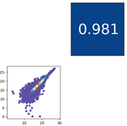
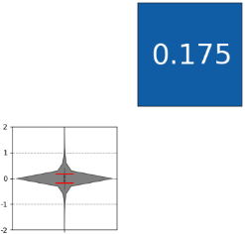
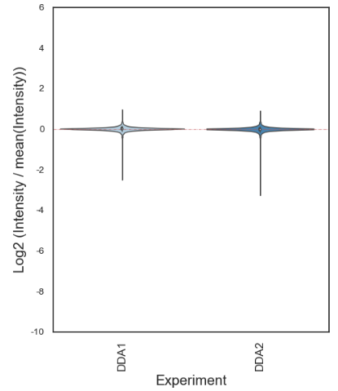
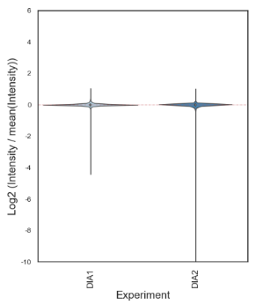
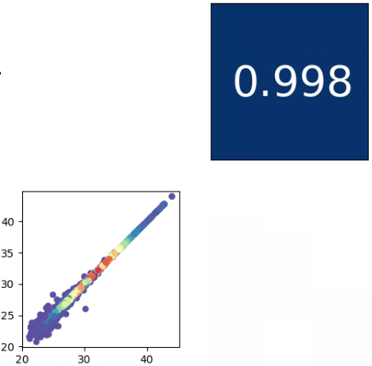
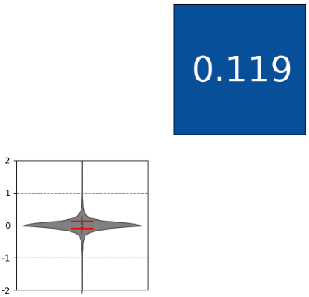
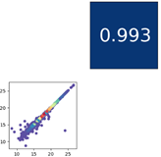
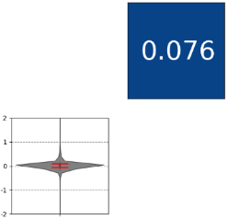
定量准确性：Exploris 480
DDA
DIA
Peptide
Protein

Slide 47
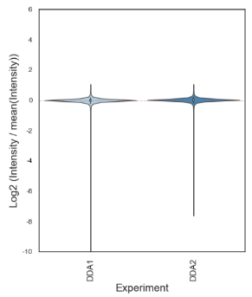
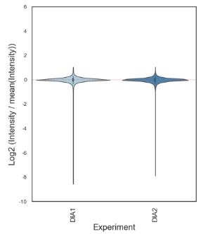
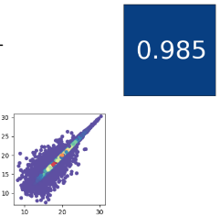
定量准确性：timsTOFPro
DDA
DIA
Peptide
Protein

Slide 48
汇报提纲
一
评测情况概述
二
评测方法介绍
三
评测结果展示
定性对比、定量对比
样品预处理分析

Slide 49
意外修饰分析
各数据top10修饰发生概率分析
（#实际发生修饰的氨基酸位点 / #所有理论可以发生改修饰的位点 %）
修饰名称 | 最高 | 最低
Carbamidomethyl[C] | 100% | 77%
Gln->Pyro-Glu [AnyN-termQ] | 36% | 7%
Oxidation[M] | 34% | 3.4%
Pyro-carbamidomethyl [AnyN-termC] | 47% | 0%
Met-loss+Acetyl [ProteinN-term] | 26% | 0%
Deamidated[N] | 14% | 0%
Carbamidomethyl[M] | 10% | 0%
前10名修饰种类与CNCP2020一致
意外修饰发生比例明显降低
关注Gln->Pyro-Glu[AnyN-termQ]

Slide 50
酶切特异性分析
酶
切
特
异
性
酶切实验质量比CNCP2020有明显提升

Slide 51
色谱性能分析
全
峰
宽
中
值
分
钟
色谱性能持续提升
CNCP2018 有短板
CNCP2020 明显提升
CNCP2023 成熟技术

Slide 52
汇报提纲
一
评测情况概述
二
评测方法介绍
三
评测结果展示
四
总结与展望

Slide 53
DDA是过去，DIA是未来
DIA主打“全碎裂”
过去的20年，DIA的主要劣势
1. 质谱仪采集速度慢，无法发挥DIA“全碎裂”的特色
2. 混合谱图解析困难，无法挖掘DIA“全碎裂”的信息
速度慢 大窗口 混合谱 建library

Slide 54
DDA是过去，DIA是未来
3 Th * 333 DIA Windows
MS1
MS1
DIA技术发展迅速，本次分析的启发：
1. 随着各厂商推出新仪器，质谱仪扫描速度越来越快，DDA和DIA之间的界限会越来越模糊
2. DIA数据的翻译后修饰鉴定
3. DIA采集模式在各种特色分析中的应用
4. 数据越来越大，数据存储与管理的需求更迫切
m/z：350 - 1350
DDA数据母离子分布图
cycle time ~3.0s
＞150Hz
DDA≈DIA

Slide 55
“The end of the beginning”
国内色谱-质谱实验水平发展迅速
2018年：色谱性能对鉴定结果数目影响很大；
2020年：相同平台采集的DDA数据鉴定结果差异较大；
2023年：色谱-质谱实验总体方案趋于稳定
发展常规技术的时代逐渐落下帷幕
对于常规细胞、组织样品来说，色谱-质谱技术不再是瓶颈
蛋白质组学生物医学应用会迎来新的发展浪潮
更广：单细胞、体液……
更深：蛋白质组学暗物质（翻译后修饰、HLA…… ）

Slide 56
致谢 感谢所有组织和参评实验室的支持
pFind团队
周虎团队
中科院计算所
北航生物医学工程
彭雅萍
毛鹏志
迟浩
贺思敏
宫鹏云
刘 响
汤 敏
张 傲
：定量分析
：质控分析
：质控分析
：DDA、DIA对比
高婧博士
周虎研究员

Slide 57
北航医学科学与工程学院
北航生物与医学工程学院
谢谢
期待下一次CNCP评测活动
CNCP-2023质谱技术交流微信群
（2023.9.4前有效）
pFind团队
2023年8月 · 北京
若干实验室老师希望有个平台
分享自己的protocol；
发布相关软件工具

